Slide 1
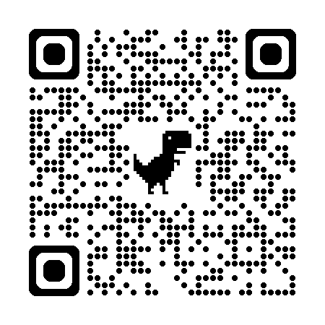
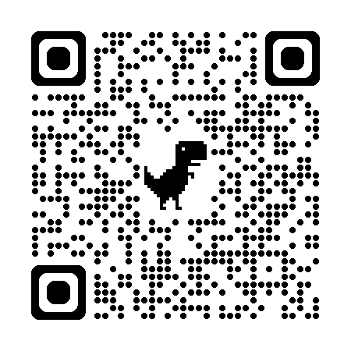
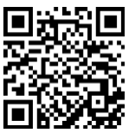
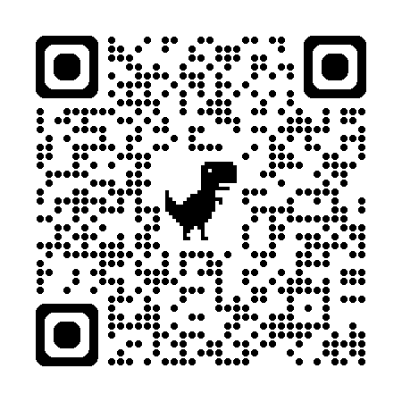
Persönliche Vorstellung bei einem der Anmeldetage
Montag, 10.02.2025, 08:30 - 15:00 Uhr
Dienstag, 11.02.2025, 08:30 - 15:00 Uhr
Mittwoch, 12.02.2025, 08:30 - 13:00 Uhr
Zeit zum Stöbern? Beginn der Präsentation um 18:00 Uhr
Unsere Website
Unser Schulleben auf Insta
Präsentation als Download
Hier geht‘s zur Anmeldung

Slide 2
Willkommen zum Infoabend Berufliches Gymnasium Technik

Slide 3
Gemeinsamkeiten mit allen Gymnasien
Fortführung allgemein bildender Fächer:
Deutsch, Englisch, Mathe, Chemie oder Physik,
Geschichte, Politik, Sport, etc.
Abschluss:
Allgemeine Hochschulreife
ABITUR

Slide 4
Unterschiede zu anderen Gymnasien
Schwerpunkte technischer Fächer:
Metalltechnik, Elektrotechnik, Bautechnik, Gestaltungs- und Medientechnik
Abschluss:
Berufsorientierung

Slide 5
Drei Jahre bis zum Abitur
Kernfächer
Deutsch
Englisch
Ergänzungsfächer
Geschichte/Politik
Religion/Werte u. Normen
Profilfächer
Technik
Mathematik
Ggf. Spanisch
Physik oder Chemie
Betriebs- und Volkswirtschaft
Berufliche Informatik
Praxis
Sport
P1
P2 P3
P4
P1-P4: Prüfungsfächer im Abitur, mögliche P5-Fächer

Slide 6
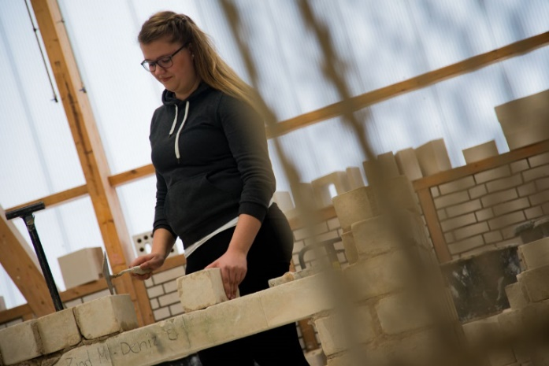
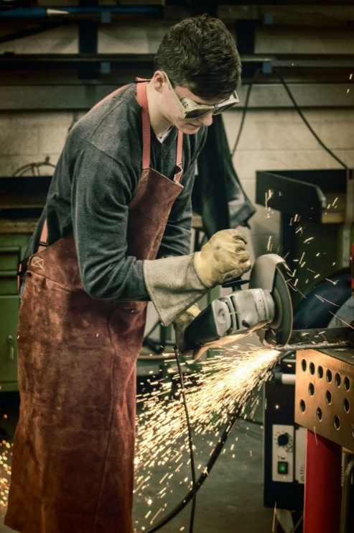
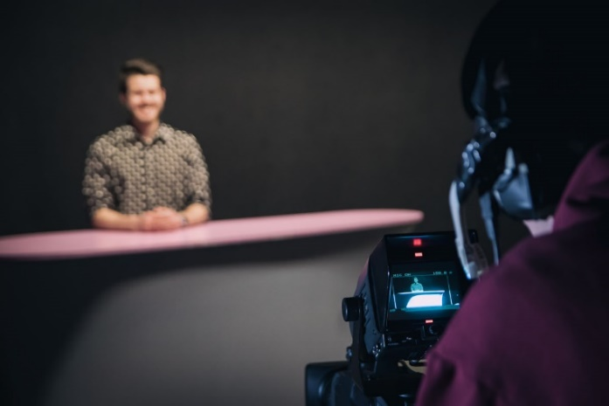
Technik-Schwerpunkte
Schnupperkurse im 11. Jahrgang und P1* ab 12. Jahrgang
Bautechnik
Elektrotechnik
Metalltechnik
Gestaltungs- und Medientechnik
*P1= erstes Prüfungsfach im Abitur

Slide 7
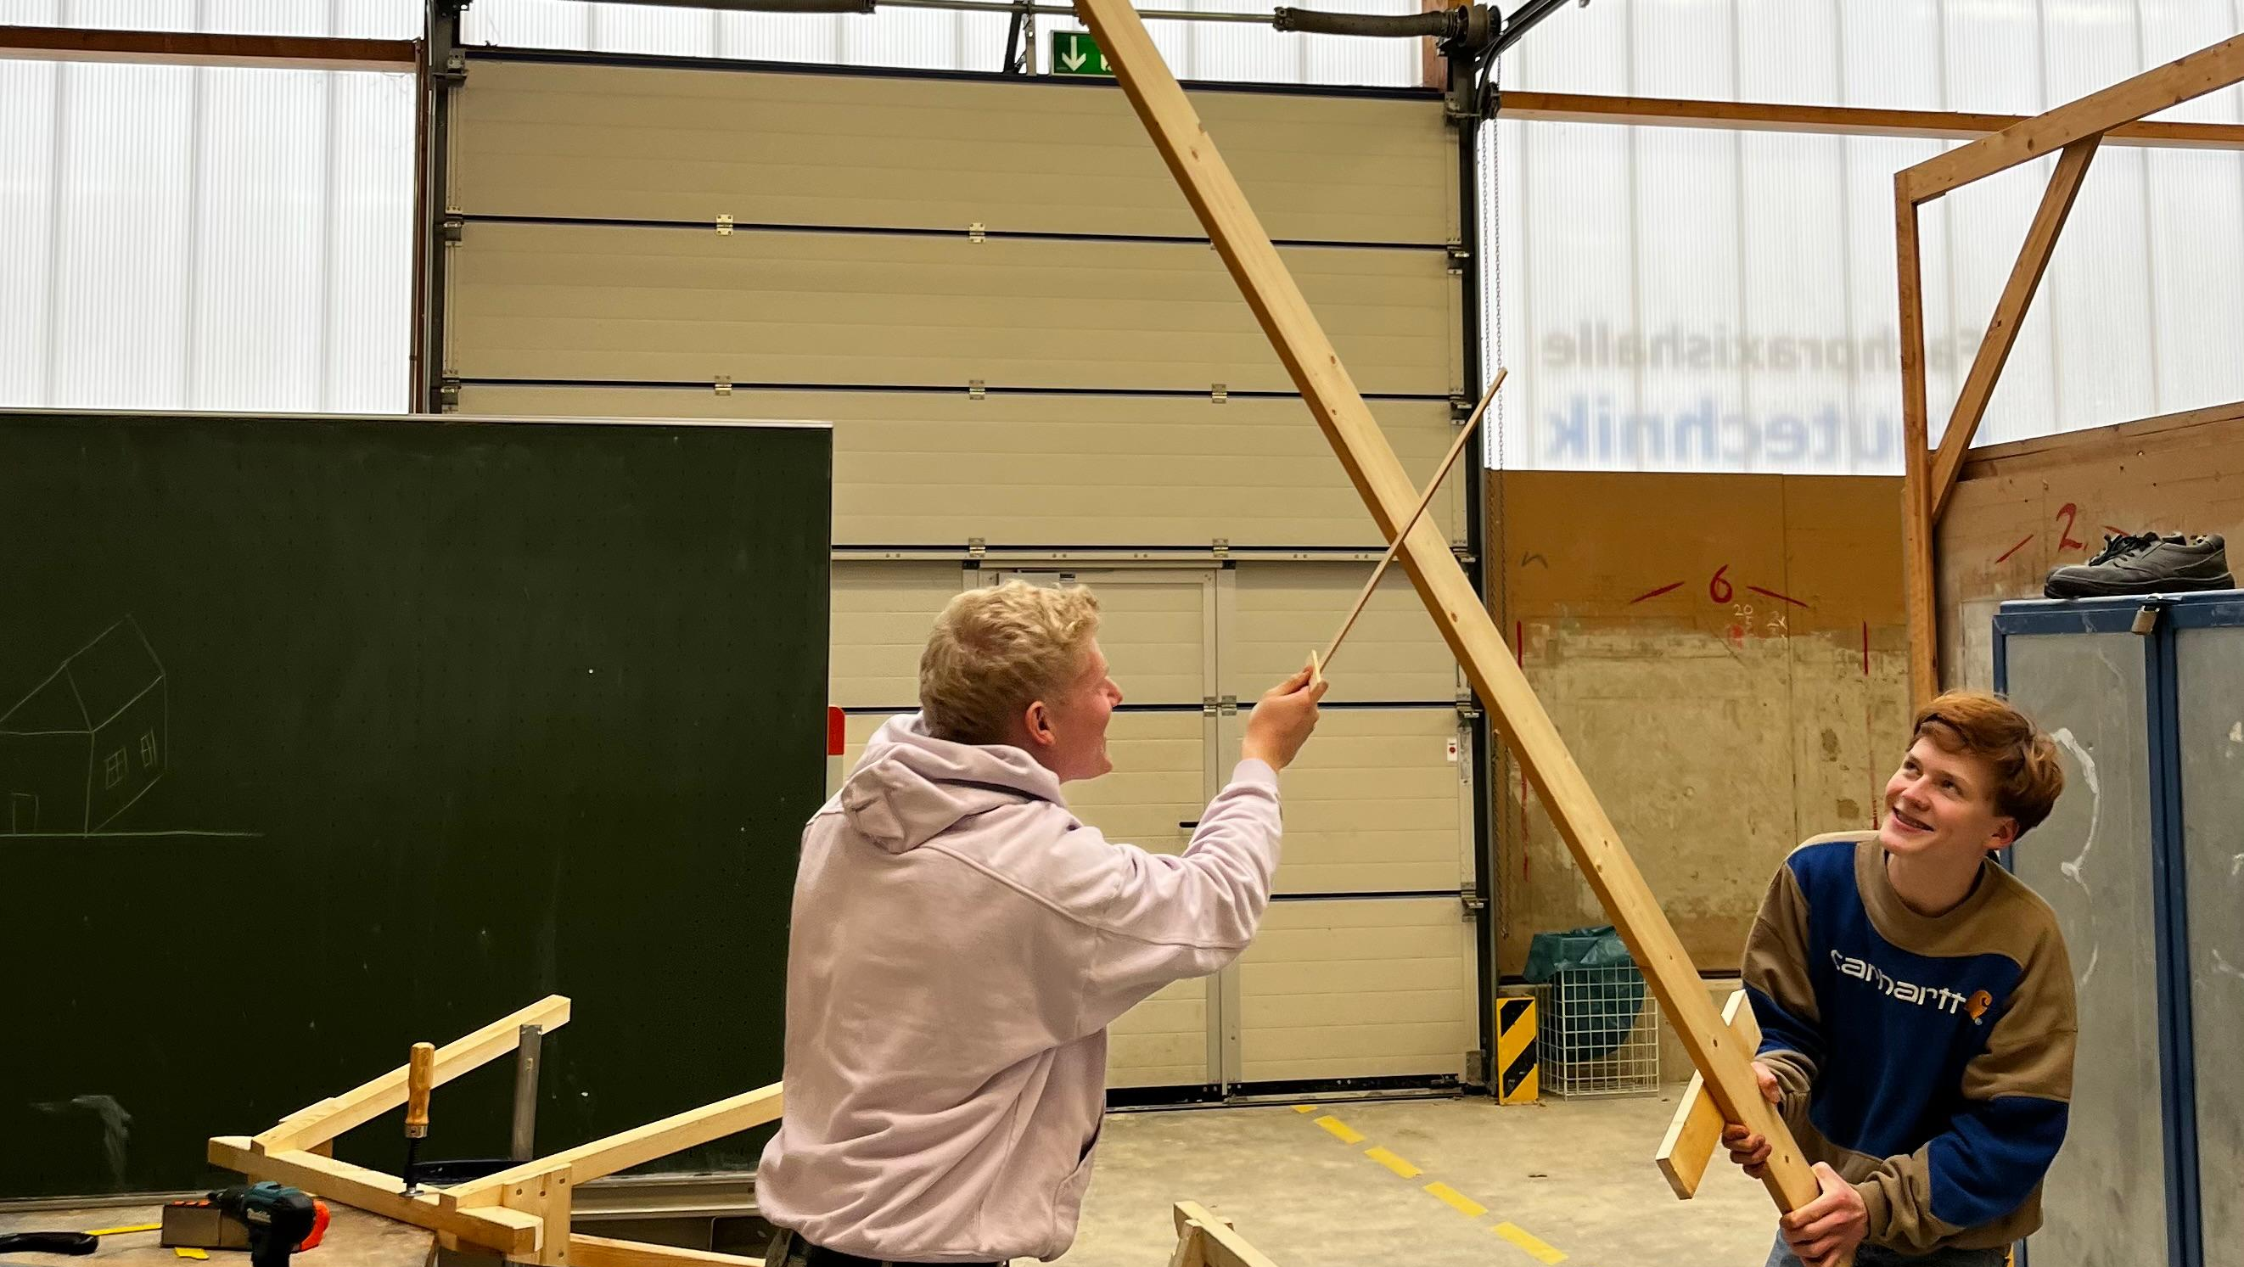
Bautechnik Foster Wulf – Schüler der 12. Klasse
Bautechnik
Interesse an Handwerk, Holzbau, Baugewerbe
Entspanntes Unterrichtsumfeld in modernen Hallen
Lehrkräfte die Erfahrung im Baugewerbe haben
Arbeit mit Händen und Köpfchen
Man sieht was man schafft und kann seine Projekte mit nach Hause nehmen

Slide 8
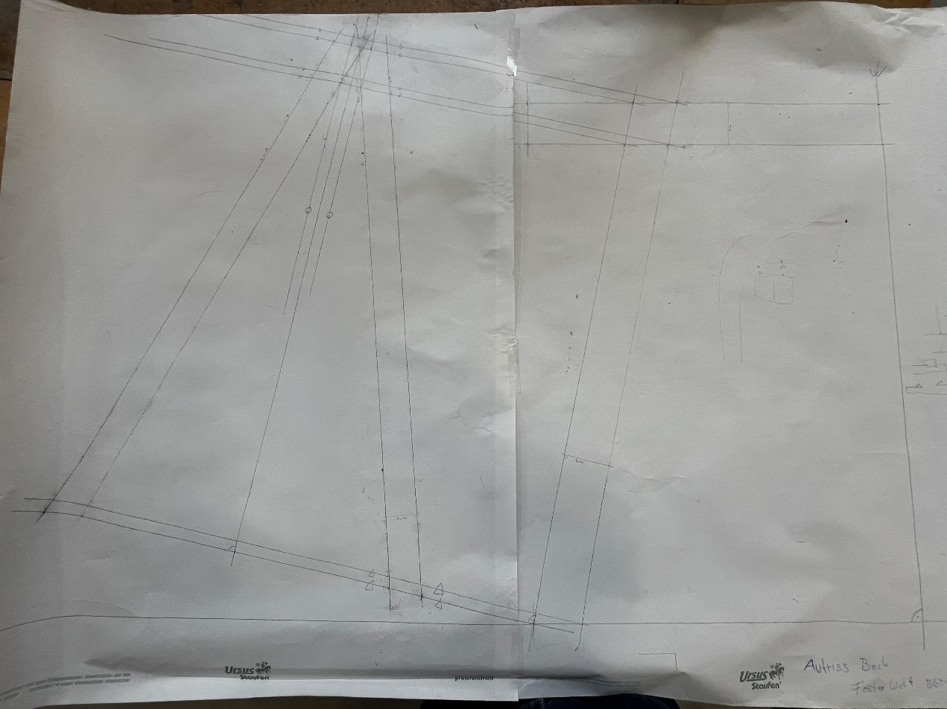
Bautechnik - Theorie Foster Wulf – Schüler der 12. Klasse
Bautechnik
Baustellenplanung
Bauzeichnungen
Berechnungen
Materiallisten
Planung und Entwicklung
Bauphysik
Baustoffe

Slide 9
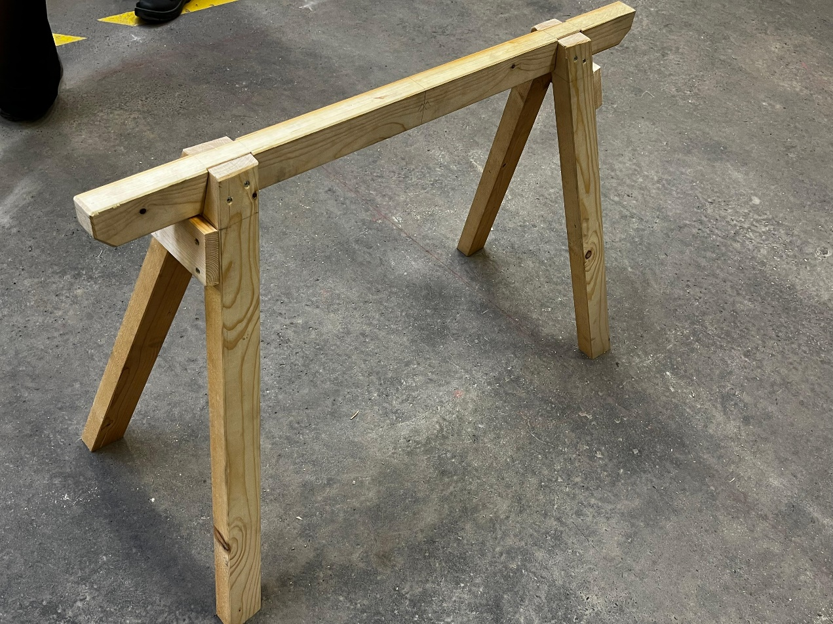
Bautechnik - Praxis Foster Wulf – Schüler der 12. Klasse
Bautechnik
Mauern
Vermessen
Zeichnen
Dachdecken
Holzverbindungen und Holzverarbeitung
Projektarbeit in 12.1

Slide 10
Gestaltungs- und Medientechnik
Im Mittelpunkt stehen Medien:
Printprodukte (z.B. ein Flyer)
Audiovisuelle Produkte (z.B. Kurzfilm, Studioproduktion)
Unterricht an der MMBbS, Expo-Plaza, 1x wöchentlich

Slide 11
In der Schule:
viel Praxis
viel Wissen
viel Abwechslung
Gruppen- und Einzelarbeiten
gegenseitige Unterstützung
Arbeit mit Adobe

Slide 12
Nach der Schule
direkter Studienbeginn
viele Vorkenntnisse
leichtere Entscheidungs-findung
entspanntes
1. Semester

Slide 13
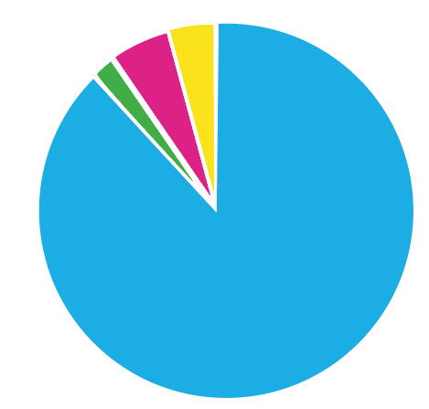
Unsere Erfolge
Umfrage ehemaliger Schüler*innen 2020:
Das BGT hat eine Studienanfängerquote von 68%
89%, kein Abbruch
2%, Abbruch, aufgrund mangelnder Leistung
5%, Abbruch, aufgrund mangelnden Interesses
68,0
4%, Sonstiges
Wie sehr hilft Ihnen das BGT aktuell?
Durchschnittliche Bewertung 4.17

Slide 14
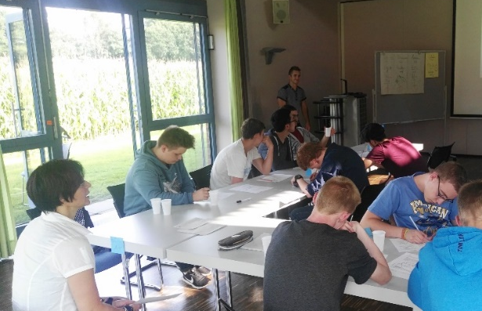
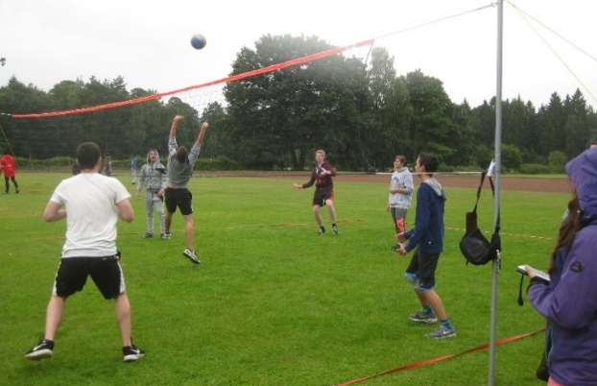
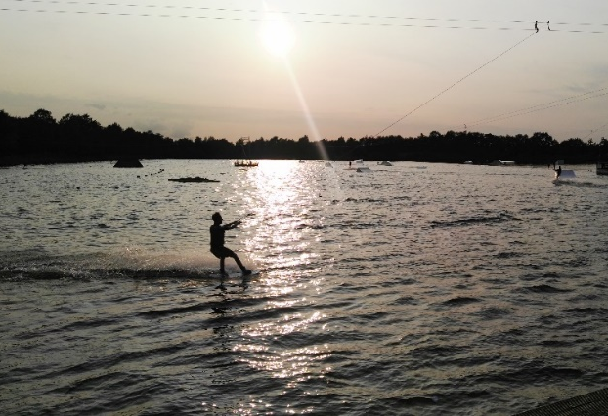
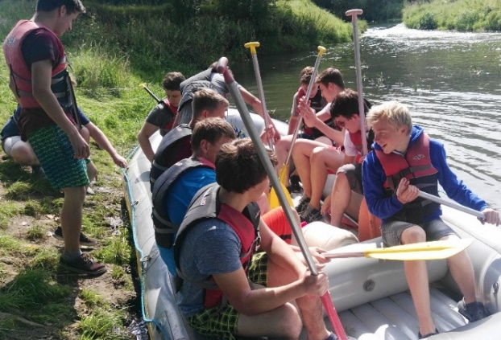
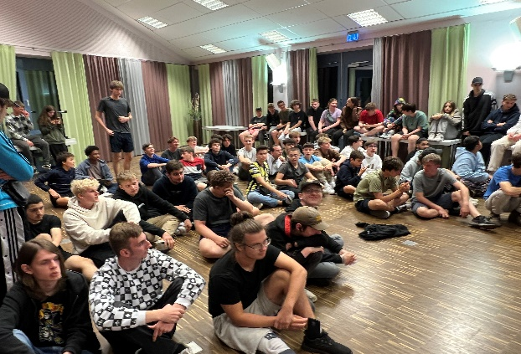
Beginnerseminar

Slide 15
Förderkonzepte und Beratung
Schüler*innen helfen Schüler*innen Nachhilfe
Beratung der Schüler*innen in kurzen Intervallen
Zusammenarbeit mit Sozialarbeiter*innen
Zusammenarbeit mit der Berufsberaterin
(Arbeitsagentur)

Slide 16
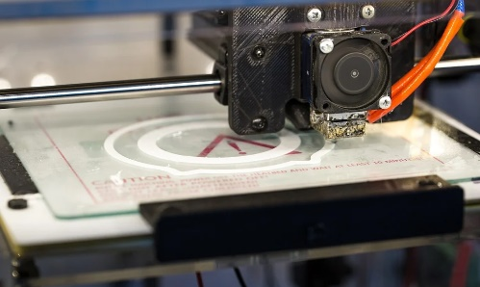
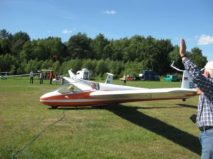
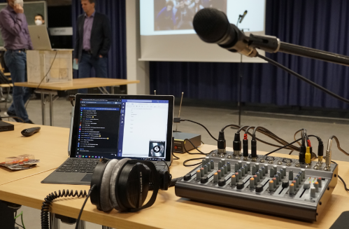
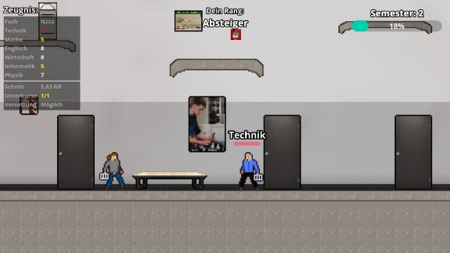
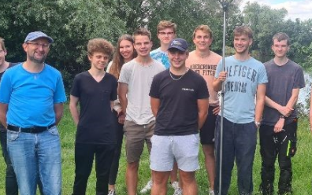
Arbeitsgemeinschaften
3D-Druck AG
Umgang mit 3D-Druckern
Eigene Projekte umsetzen
AG Segelfliegen
StreamTeam
Angeln
In Theorie und Praxis
Spieleprogrammierung Godot

Slide 17
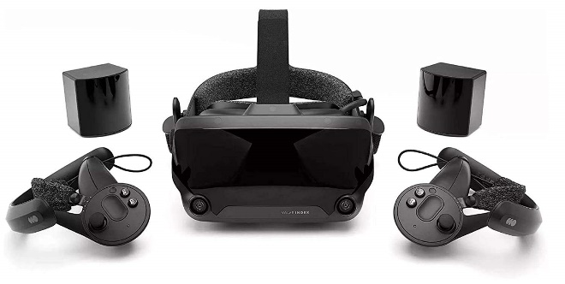
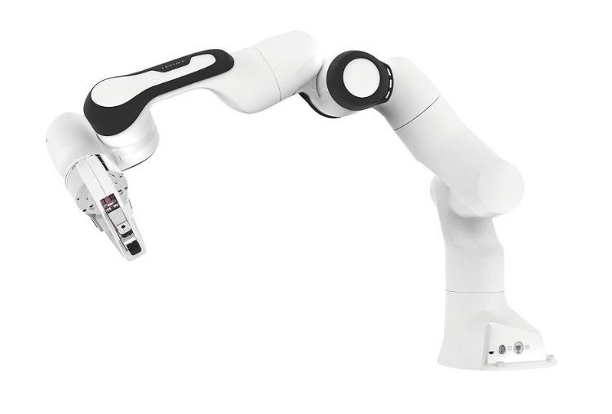
Digitale Medien im Unterricht
Eigene Emailadresse
Schuleigene Cloud
Umfangreiche Software für zu Hause
Office 365
Autodesk (u. a. Inventor)
Adobe Creative Cloud (Medient.)
Canva.com
...
Schulweites WLAN
Eigenes Webkonferenzsystem
Systemoffen
WebUntis
VR-Brillen
3D-Drucker
Neue PC-Räume
LED-Beamer
Roboterarme
Digitale Flipcharts

Slide 18
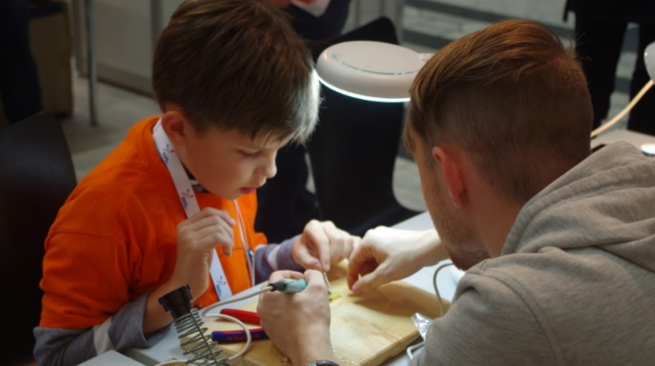
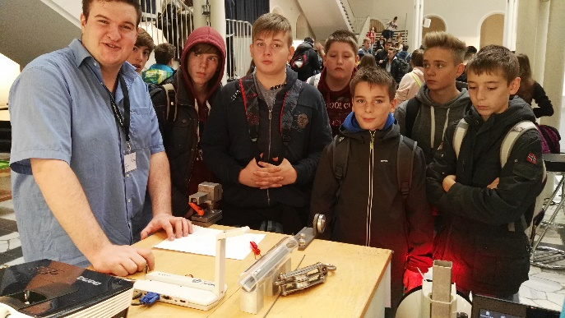
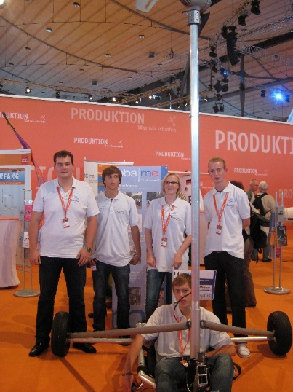
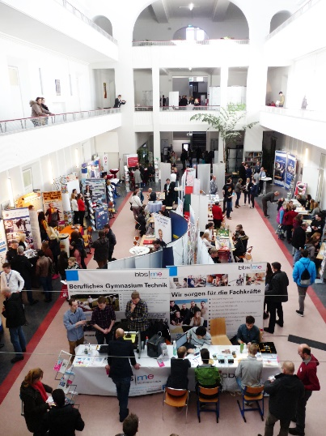
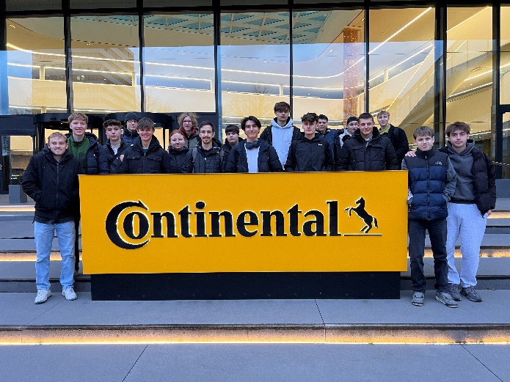
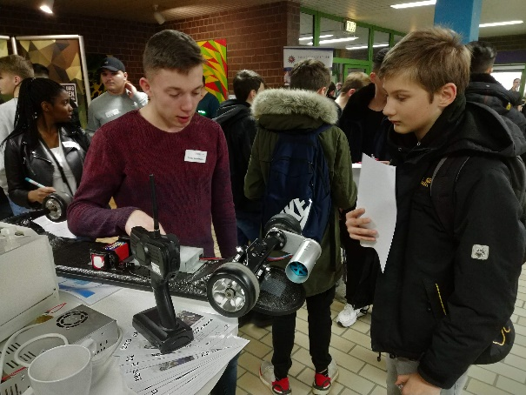
Veranstaltungen, Messen, Besichtigungen

Slide 19
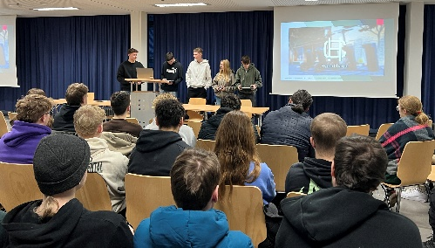
Wettbewerbe
Juniorstudium/Gauß-AG:
Projekt der Leibniz Uni
Schüler besuchen verschiedene Fakultäten (z. B. Informatik, Mechatronik)
Projekt im Fach BVW
Schüler planen ihr eigenes Unternehmen
Planspiel mit Preisen
Wettbewerb im Fach Physik
Schüler nehmen an einer Physik-Olympiade teil
DPG verleiht Preise

Slide 20
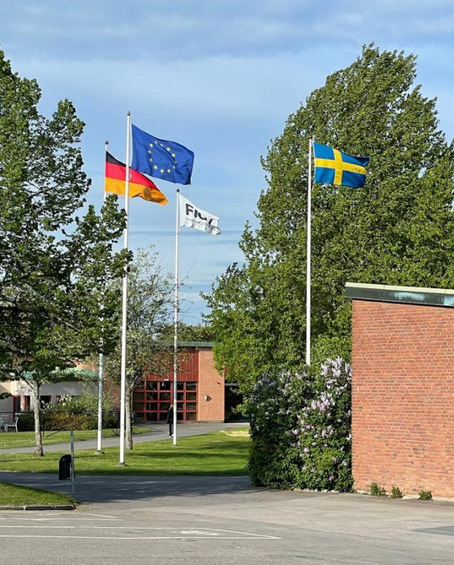
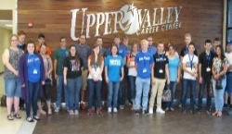
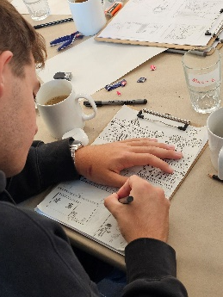
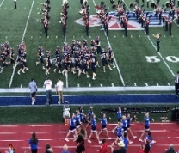
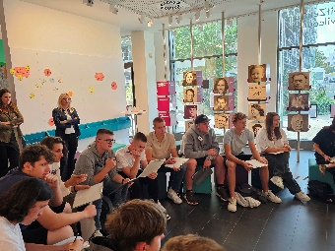
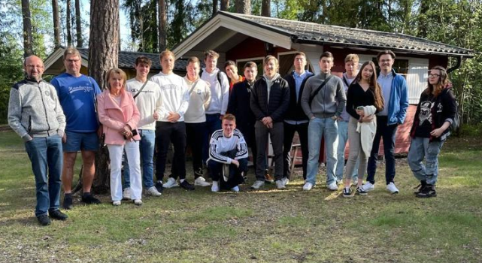
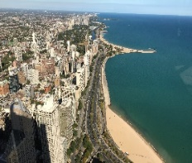
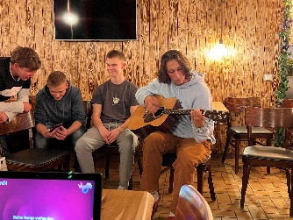
Internationale Zusammenarbeit
Erasmus Programm
Finnveden - Schweden
Austausch
Ohio - USA
Jugendbegegnungs-projekt
Polen/Nowy Targ

Slide 21
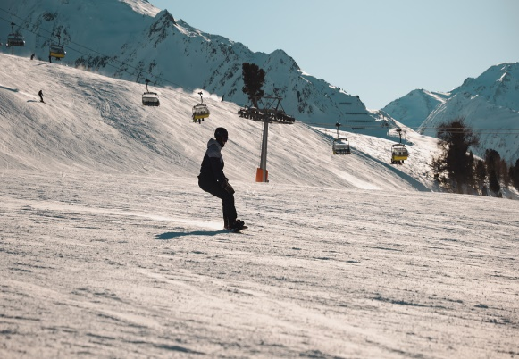
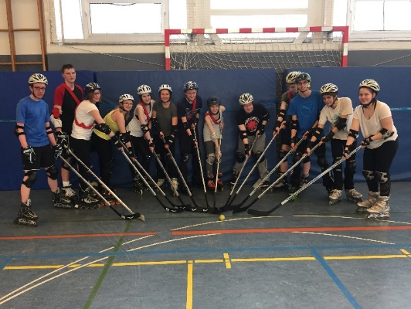
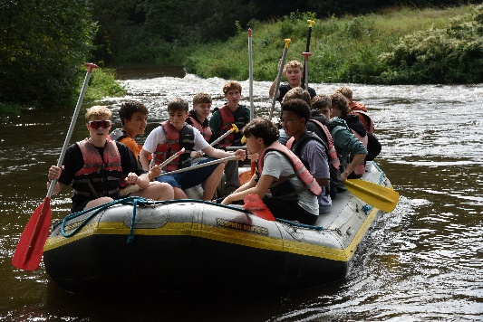
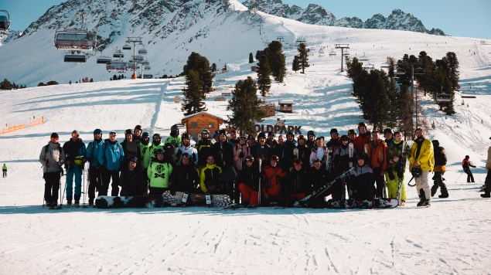
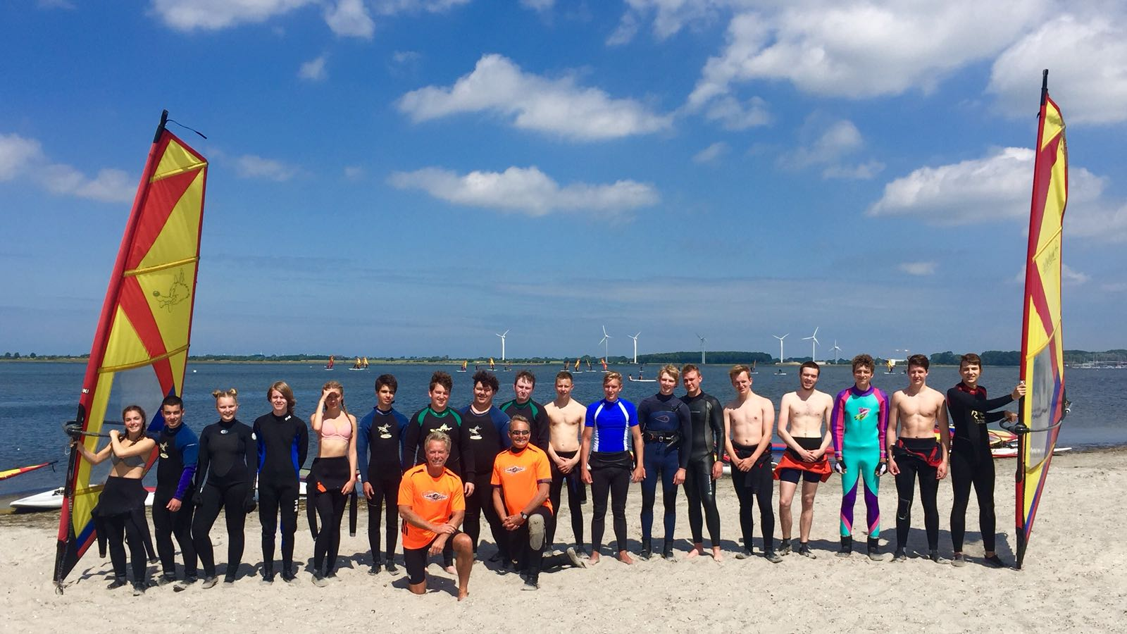
Sportangebot
American Sports
HaBa, FuBa,
VoBa, BaBa
Beachsoccer, etc.
Ski und Snowboard
Windsurfen
Judo
American Sports
HaBa, FuBa, VoBa, BaBa
Beachsoccer, etc.

Slide 22
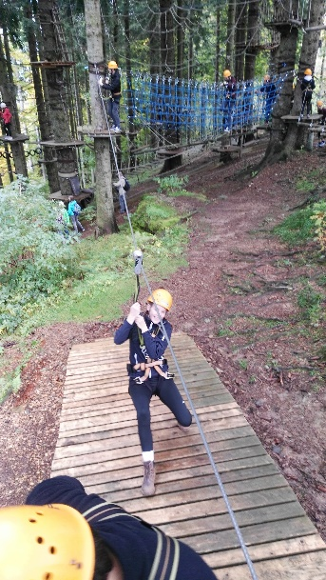
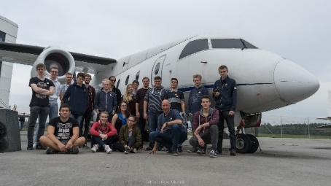
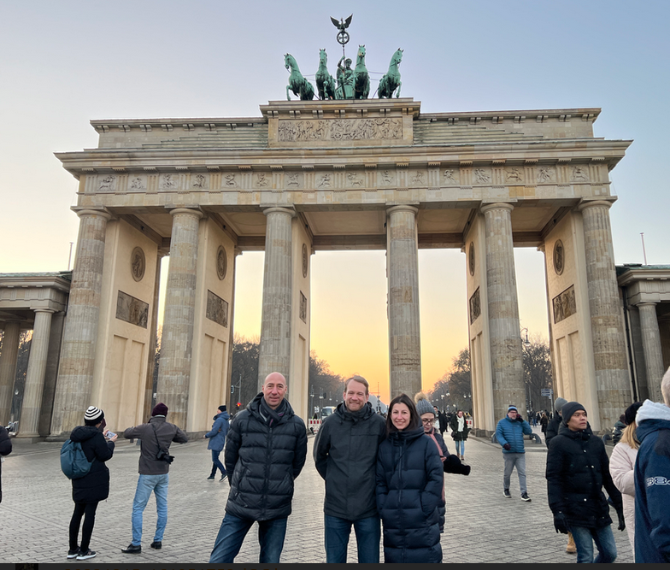
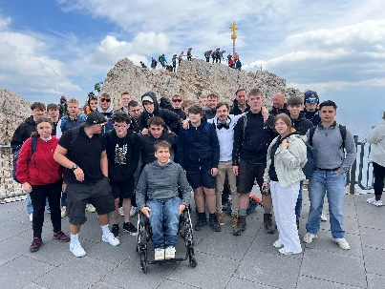
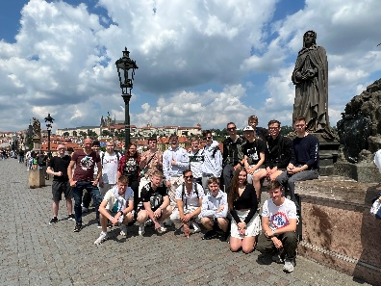
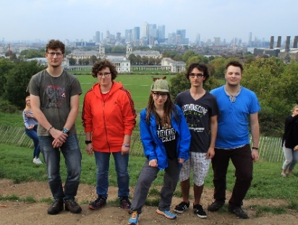
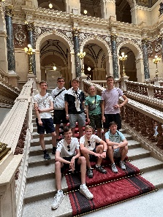
Studienfahrten in 12 und 13
Technik, Sprache und Kultur hautnah erfahren!
Spanien,
London,
Tegernsee,
Tirol, Amsterdam, Prag, Berlin

Slide 23
Aufnahmevoraussetzungen
Die Noten in Mathematik, Deutsch, Englisch und den Naturwissenschaften
Das Arbeits- und Sozialverhalten
Fehltage, insbesondere unentschuldigte
Wenn Sie den
„Erweiterten Sekundarabschluss I“
erworben haben,
oder
wenn Sie von der Klasse 10 eines Gymnasiums oder einer Gesamtschule mit Gymnasialzweig erfolgreich in die Einführungsphase versetzt wurden.

Slide 24
Anmeldung
Über die abgebenden Schulen
Anmeldung digital
über: www.bbs-me.de bzw. https://anmeldung.bbs-me.org/
Anmeldetage
Montag, 10.02.2025, 08:30 - 15:00 Uhr
Dienstag, 11.02.2025, 08:30 - 15:00 Uhr
Mittwoch, 12.02.2025, 08:30 - 13:00 Uhr
Dienstag, 18.02.2025, 08:30 - 13:00 Uhr
Nötige Unterlagen u. a.:
Anmeldebogen für BBSn der Region Hannover
Jahreszeugnisse ab Klasse 5
und das letzte
Halbjahreszeugnis
Lebenslauf
(tabellarisch, lückenlos,
unterschrieben)

Slide 25
Kontakt
Oder schreiben Sie eine E-Mail an:
langemann@bbs-me.de
h.meyer@bbs-me.de,
kersting@bbs-me.de,
Rufen Sie uns werktags ab 08:30 Uhr an:
+49 511 26099-230

Slide 27
Danke für Ihre Aufmerksamkeit

Slide 28
Unterrichtsfächer
Lernbereiche | Einführungsphase 11. Jahrgang | Qualifikationsphase 12. Jahrgang | Qualifikationsphase 13. Jahrgang
Kernfächer Deutsch Englisch Mathematik Ggf. Spanisch | 3 3 3 4 | 3/5 3/5 3/5 4 | 3/5 3/5 3/5 4
P2 P3
Ergänzungsfächer Geschichte/Politik Religion/Werte u. Normen Physik oder Chemie Sport | 2 2 2 2 | - 2 2(3) 2 | 2 - 2(3) 2
Profilfächer Technik Betriebs- und Volkswirtschaft Berufliche Informatik Praxis | 4 3 3 2 | 4 3 3 2 | 4 3 3 2
P1
P4
Gesamt | 33 | 35(36) | 35(36)

